Slide 1
재귀함수와 정렬
코딩테스트 스터디 3주차
박경하

Slide 2
목차
1. 재귀함수 (Recursive Function)
2. 정렬 (Sort)
2.1. 선택 정렬(Selection Sort)
2.2. 삽입 정렬(Insertion Sort)
2.3. 병합 정렬(Merge Sort
2.4. 퀵 정렬(Quick Sort)
2.5. 버블 정렬(Bubble Sort)
2.6. 힙 정렬(Heap Sort)

Slide 3
1. 재귀함수 (Recursive Function)
🔎 재귀함수란?
함수 안에서 자기 자신을 다시 호출하는 함수로,
자신의 Logic을 내부적으로 반복하다가 조건만족시 return을 통해 결과 도출

Slide 4
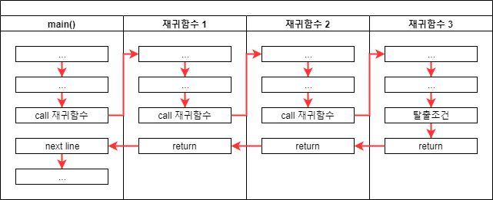
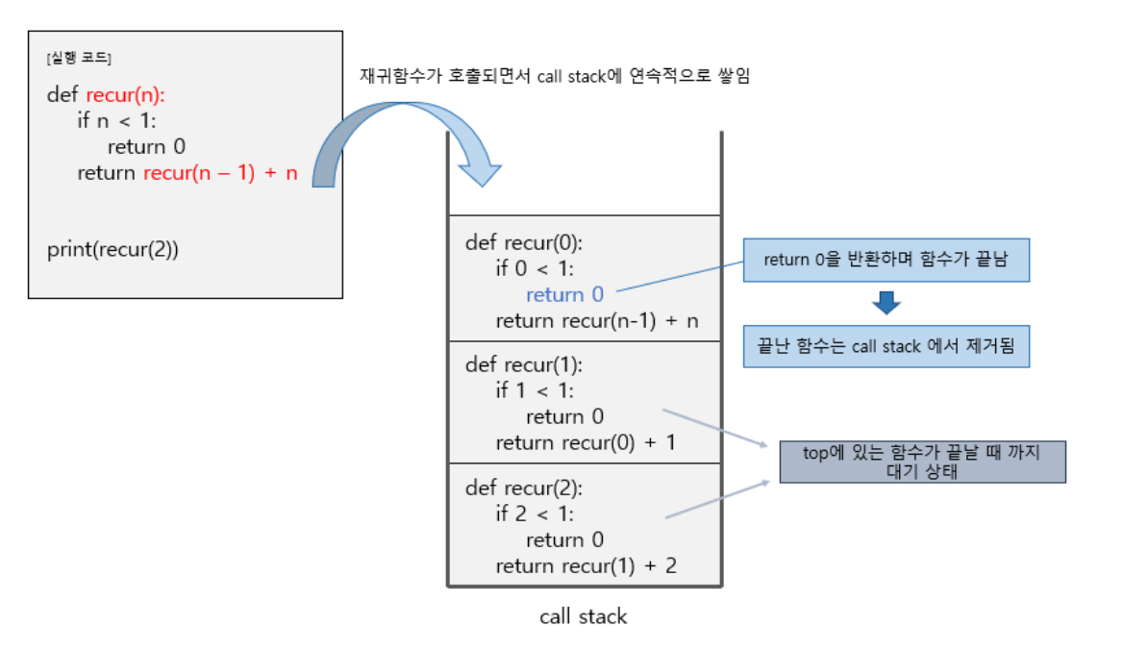
1.1. 재귀함수 이해하기
✔️ 재귀함수 호출 및 리턴 과정
💡 Keypoint
→ 재귀함수가 호출되면 Call Stack에 Stack Frame이 저장된다.
→ Call Stack에도 Size가 정해져 있으므로 overflow에 유의한다.
→ 탈출조건을 만나 return이 이루어지면,
자신을 호출한 caller의 Stack Frame으로 돌아간다.
Notes:
그림에서는 함수의 코드가 들어갔지만 실제로는 리턴주소값, 전달 받은 인자, local variable 등이 들어가며,
이것을 스택 프레임이라고 한다.
Call stack에도 사이즈가 정해져 있어서, 한계치 이상으로 stack에 저장되면 overflow가 발생한다.
http://10bun.tv/beginner/episode-4/#%E1%84%8C%E1%85%A2%E1%84%80%E1%85%B1%E1%84%92%E1%85%A1%E1%86%B7%E1%84%89%E1%85%AE%E1%84%8B%E1%85%B4-%E1%84%92%E1%85%A9%E1%84%8E%E1%85%AE%E1%86%AF-%E1%84%86%E1%85%B5%E1%86%BE-%E1%84%85%E1%85%B5%E1%84%90%E1%85%A5%E1%86%AB-%E1%84%80%E1%85%AA%E1%84%8C%E1%85%A5%E1%86%BC

Slide 5
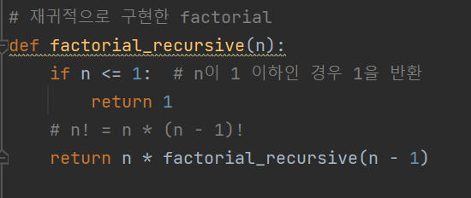
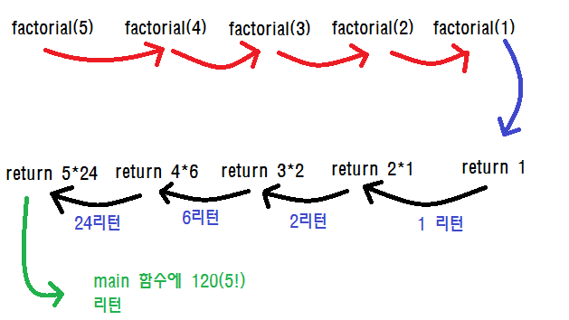
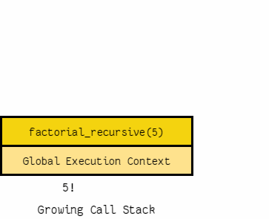
1.1. 재귀함수 이해하기
✔️ 재귀함수 호출 및 리턴 과정 – Factorial 예시
💡 Keypoint
→ 재귀함수는 트리나 그래프를 처리할 때 용이하다.
→ 스택 Overflow 에러가 발생할 가능성을 항상 유의해야 한다. (ex. 피보나치 수열)
Notes:
피보나치 수열을 재귀함수를 이용하여 구현하게 되면, 모든 경우를 탐색하기 때문에 상당한 재귀적 호출이 일어난다.
이것은 결국 스택이 쌓이게 되고, 크지 않은 숫자에도 overflow가 발생하게 된다.
https://realpython.com/python-thinking-recursively/
https://psychoria.tistory.com/28

Slide 6
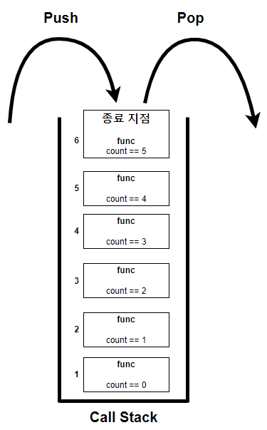
1.2. 재귀함수 구현하기
✔️ 종료 조건을 만족할 때 일어나는 일을 고려
💡 Keypoint
→ caller가 언제 return 되어야 하는지와
caller에게 돌려줄 return value가
어떤 값으로 정의되어야 적합한지 고민해본다. (특히 가장 마지막 함수)
→ 종료지점을 만나기 전에는 스택 프레임을 계속해서 push하고,
종료 조건을 만족시킬 때 pop을 통해 순차적으로 재귀함수를 돈다
Notes:
“func(0)으로 시작하여 재귀 호출을 반복하다가 func(5)가 호출되면 count 값이 5가 되어 종료 조건을 만족한다. return문을 만나서 func(5) 함수가 종료된다. 그러고 나면 func(4)에서 func(5)를 호출했던 위치의 다음 로직으로 2를 출력하고 func(4) 함수를 종료하게 된다. 그러고 나면 func(3)에서 func(4)를 호출했던 위치의 다음 로직으로 2를 출력하고 func(3) 함수를 종료하게 된다. 그러고 나면 func(2)에서 func(3)을 호출했던 위치의 다음 로직으로 2를 출력하고 func(2) 함수를 종료하게 된다. 그러고 나면 func(1)에서 func(2)을 호출했던 위치의 다음 로직으로 2를 출력하고 func(1) 함수를 종료하게 된다. 그러고 나면 func(0)에서 func(1)을 호출했던 위치의 다음 로직으로 2를 출력하고 func(0) 함수를 종료하게 된다. 처음 호출했던 func(0)이 종료되었으므로 재귀 호출은 끝을 맺는다.”
함수가 호출(call) 되면 스택 프레임(네모 상자)이 push(메모리 할당)되고 함수가 종료되면 스택 프레임이 pop(메모리 할당 해제) 된다

Slide 7
1. 재귀함수 (Recursive Function)
🔎 재귀함수란?
함수 안에서 자기 자신을 다시 호출하는 함수로,
자신의 Logic을 내부적으로 반복하다가 조건만족시 return을 통해 결과 도출
✔️ 재귀함수 이해하기
→ 재귀함수 호출 및 리턴 과정
→ 재귀함수 구현 방법
--→ 종료 조건을 만족할 때 일어나는 일
--→ 재귀함수 구현을 돕는 3가지 요소

Slide 8
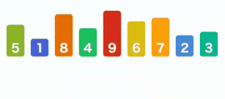
2. 정렬 (Sort)
🔎 2.1. 선택 정렬(Selection Sort)
현재 위치에 들어갈 값을 찾아 정렬하는 알고리즘
Max value 또는 Min value에 해당하는 Index와 현재 index의 데이터를 교환
[ 최소 선택 정렬(Min-Selection Sort) / 최대 선택 정렬(Max-Selection Sort) ]
💡 Keypoint
→ 시간 복잡도: O(N²)
→ 공간 복잡도: O(1)
Notes:
http://www.xybernetics.com/techtalk/SortingAlgorithmsExplained/SortingAlgorithmsExplained.html

Slide 9
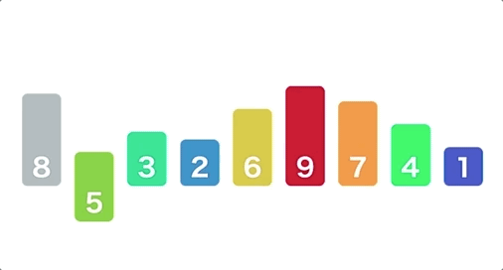
2. 정렬 (Sort)
🔎 2.2. 삽입 정렬(Insertion Sort)
현재 index에 해당하는 값이 현재 위치 이하의 요소들을 비교하여,
자신이 들어갈 위치에 삽입하며 정렬하는 알고리즘
즉 현재 원소가 i+1의 원소와 비교하여 비교 index와의 교환 유무를 결정한다.
💡 Keypoint
→ 시간 복잡도: O(N²)
→ 공간 복잡도: O(1)
Notes:
http://www.xybernetics.com/techtalk/SortingAlgorithmsExplained/SortingAlgorithmsExplained.html

Slide 10
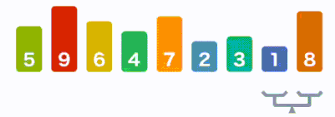
2. 정렬 (Sort)
🔎 2.3. 버블 정렬(Bubble Sort)
인접한 두 개의 index을 비교하여, index을 교환하는 정렬 알고리즘
오름차순일 경우, 비교할 때마다 큰 값이 뒤로 이동하기 때문에
1바퀴를 다 돌았을 때에는 가장 큰 값이 맨 뒤로 이동한다.
💡 Keypoint
→ 시간 복잡도: O(N²)
→ 공간 복잡도: O(1)
Notes:
https://codepumpkin.com/bubble-sort/

Slide 11
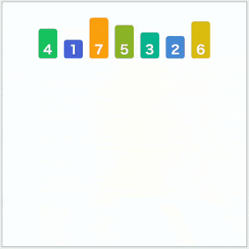
2. 정렬 (Sort)
🔎 2.4. 합병 정렬(Merge Sort)
Divide and Conquer 방식의 정렬 알고리즘
즉, 더 이상 나눌 수 없을 때까지
두 개의 배열로 쪼개낸 뒤에,
배열을 정렬하는 방법
💡 Keypoint
→ 시간 복잡도: O(Nlog N)
→ 공간 복잡도: O(N)
Notes:
https://codepumpkin.com/merge-sort-sorting-algorithm/
Devide and conquer란, 큰 문제를 반으로 쪼개어 문제를 해결해나가는 방식이다

Slide 12
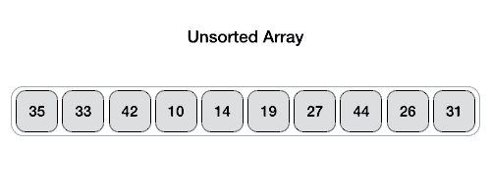
2. 정렬 (Sort)
🔎 2.5. 퀵 정렬(Quick Sort)
기준키가 되는 Pivot point를 기준으로
작은 값은 왼쪽, 큰 값은 오른쪽 배열에 분할하여 저장하며 정렬하는 알고리즘
Pivot point을 랜덤으로 설정하여, 분할된 배열의 크기가 1이 될 때까지 반복한다.
💡 Keypoint
→ 시간 복잡도: O(Nlog N)
→ 공간 복잡도: O(N)
Notes:
https://www.tutorialspoint.com/data_structures_algorithms/quick_sort_algorithm.htm
https://hsp1116.tistory.com/33

Slide 13
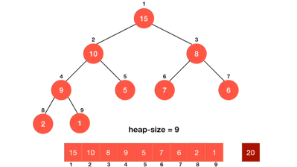
2. 정렬 (Sort)
🔎 2.6. 힙 정렬(Heap Sort)
Max-Heap Tree 또는 Min-Heap Tree을 구성하여 정렬하는 알고리즘
내림차순 정렬은 최대힙, 오름차순 정렬은 최소힙을 구성한다.
💡 Keypoint
→ 시간 복잡도: O(Nlog N)
→ 공간 복잡도: O(N)
Notes:
http://www.xybernetics.com/techtalk/SortingAlgorithmsExplained/SortingAlgorithmsExplained.html

Slide 14
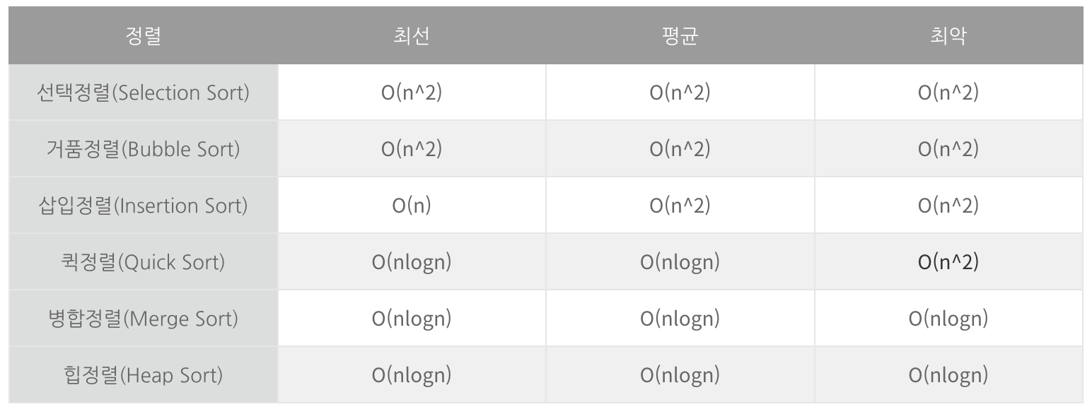
2. 정렬 (Sort)
🔎 정렬 알고리즘의 시간 복잡도 정리
Notes:
http://www.xybernetics.com/techtalk/SortingAlgorithmsExplained/SortingAlgorithmsExplained.html

